Slide 1




交通场景中多任务多模概率轨迹预测方法研究
运载工程与力学学部
汽车工程学院
答辩人：周彬
指导老师：李琳辉
Notes:
各位老师大家上午好，我是周彬，我的指导老师是李琳辉老师，今天我的答辩题目是交通场景中多任务多模概率轨迹预测方法研究

Slide 2
目录
CONTENTS
01
研究背景及意义
02
交通场景轨迹预测问题建模
03
机动车、非机动车与行人轨迹预测模型
04
多任务多模概率轨迹预测模型
05
总结与展望
Notes:
下面我将从五个方面介绍。首先是

Slide 3
第一部分
研究背景及意义

Slide 4
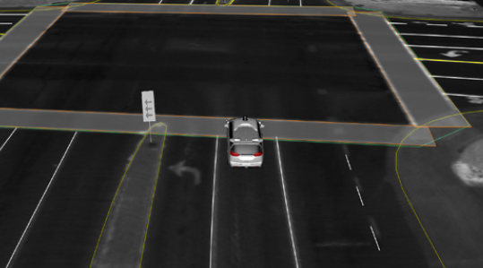
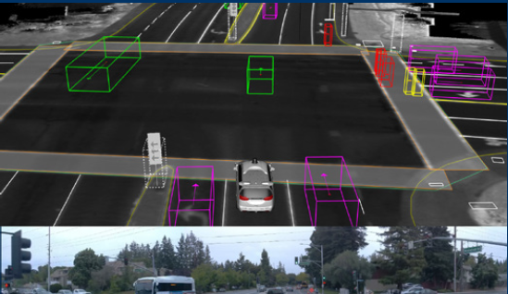
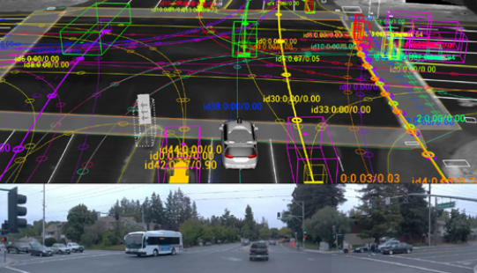
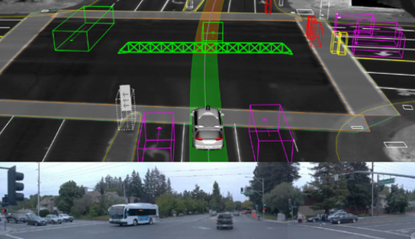
研究背景及意义
定位
感知
问题一：我在哪里？
问题二：我周围有什么？
预测
决策控制
问题三：周围的目标在做什么，将会怎么做？
问题四：我应该怎么做
Notes:
谷歌智能车安全报告中指出，智能车实现L4级别甚至更高水平的自动驾驶，需要解决四个问题。即定位，感知，预测和决策控制。本文也是对预测问题进行研究，通过对周围智能体的轨迹和行为进行精准的预测，有利于智能车做出更为精准的速度控制，规避即将到来的危险，采取最优的局部路径，对于保障车辆行驶的稳定性，安全性和经济性都有深远的意义。

Slide 5
轨迹预测研究现状与难点
研究现状：
基于浅层学习：
对运动特征信息的提取不足，缺失特定场景信息，模型构建较为复杂，对复杂的智能体及场景难以进行较为精确的预测。
S-LSTM、
Next、
Seq2Seq，et al.
Social-GAN、
Social-way、
CVAE、
Social-BiGAT、
LanGCN、
VectorNet，
Et al.
速度、加速度、角速度和贝叶斯滤波器等
SLDS、DBN、KF、MM
S-LSTM、Social-GAN、
CVAE、
Social-BiGAT
LSTM、Seq2Seq
Notes:
在复杂的道路交通场景中，考虑智能体之间的交互和多模预测是必要的。

Slide 6
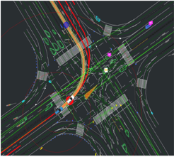
轨迹预测研究现状与难点
研究现状：
交通场景轨迹预测问题难点：
1.交通场景拓扑关系复杂
2.障碍物的不确定性高
3.车道对障碍物约束力低
4.障碍物交互性强
S-LSTM、
Next、
Seq2Seq，et al.
Social-GAN、
Social-way、
CVAE、
Social-BiGAT、
LanGCN、
VectorNet，
Et al.
速度、加速度、角速度和贝叶斯滤波器等
SLDS、DBN、KF、MM
S-LSTM、Social-GAN、
CVAE、
Social-BiGAT
LSTM、Seq2Seq
我们的模型：考虑交互、生成多模轨迹
Notes:
在复杂的道路交通场景中，考虑智能体之间的交互和多模预测是必要的。

Slide 7
第二部分
轨迹预测问题建模

Slide 8
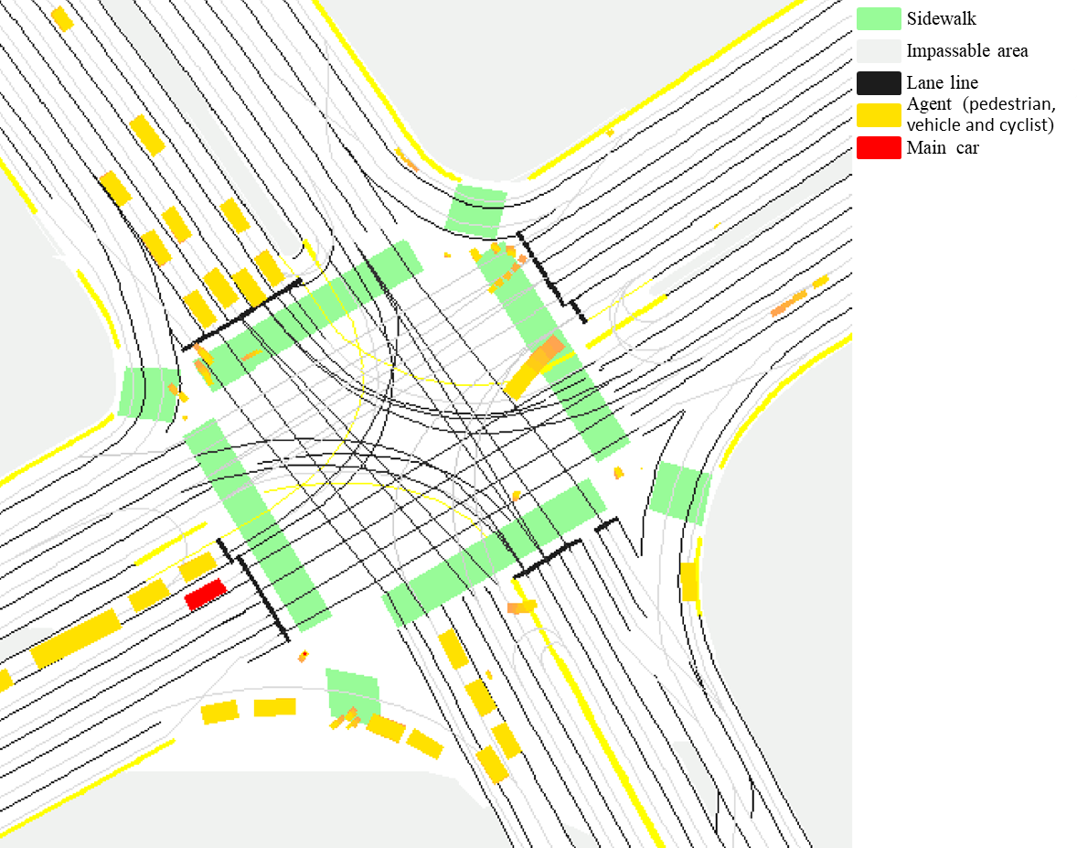
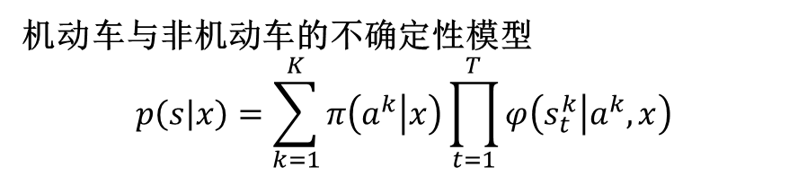

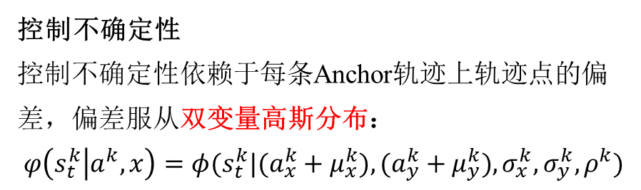
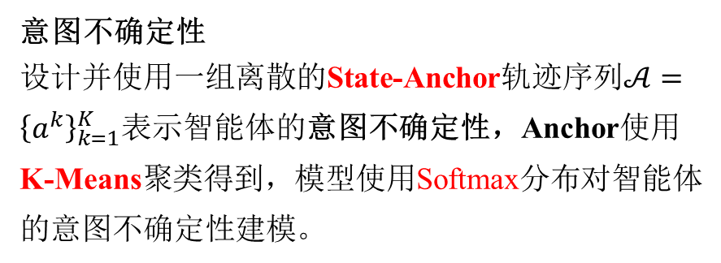
机动车与非机动车不确定性建模
意图不确定性
设计并使用一组离散的State-Anchor轨迹序列$𝒜={\left\{a^{k}\right\}}_{k=1}^{K}$表示智能体的意图不确定性，Anchor使用K-Means聚类得到，模型使用Softmax分布对智能体的意图不确定性建模。
$$π\left(a^{k} | x\right)=\frac{expf_{k}\left(x\right)}{\sum_{i}{expf_{i}\left(x\right)}}$$
1
2
3
4
控制不确定性
控制不确定性依赖于每条Anchor轨迹上轨迹点的偏差，偏差服从双变量高斯分布：
$$φ\left(s_{t}^{k} | a^{k},x\right)=φ(s_{t}^{k}|(a_{x}^{k}+μ_{x}^{k}),(a_{y}^{k}+μ_{y}^{k}),σ_{x}^{k},σ_{y}^{k},ρ^{k})$$
主车
机动车与非机动车的不确定性模型
$$p\left(s | x\right)=\sum_{k=1}^{K}{π\left(a^{k} | x\right)\prod_{t=1}^{T}{φ\left(s_{t}^{k} | a^{k},x\right)} }$$
Notes:
交通场景中的智能体都有着很大的不确定性和随机性，本文将不确定性分解为两个独立的量，智能体的意图不确定性和控制不确定性。
智能体的意图不确定性建模智能体潜在的意图和行为目标。以图中主车为例，意图不确定性代表选择四个车道的不确定性。本文中
在意图不确定性的基础上，仍然存在着控制不确定性，即在满足智能体意图不确定性的前提下，智能体将如何遵循未来轨迹预测点的状态序列的不确定性。例如，在已经选择好行驶的车道好，如何到达该车道，以怎样的轨迹序列完成这项任务，就体现的是智能体的控制不确定性，这表现在智能体在行驶时的速度，转向角的变化以及包括与周围环境之间的交互等。
是神经网络的输出

Slide 9
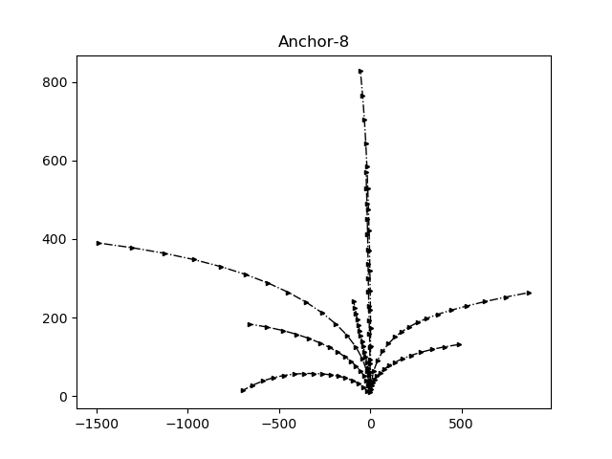
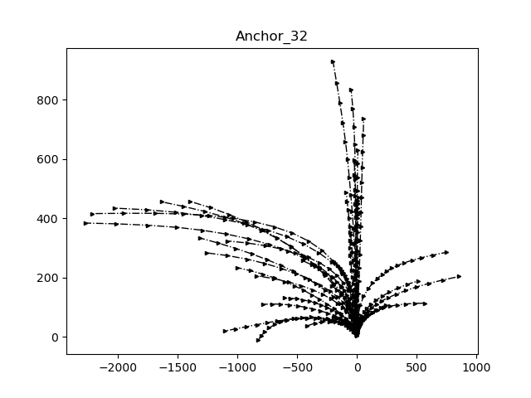
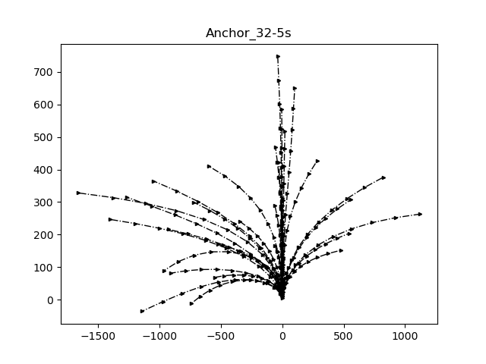
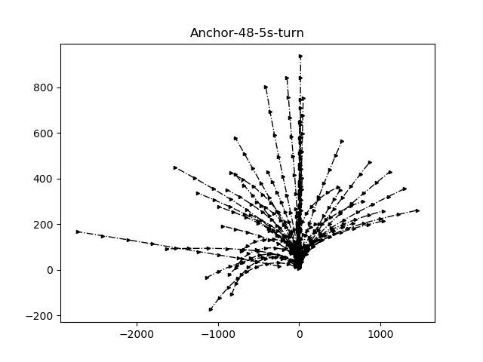
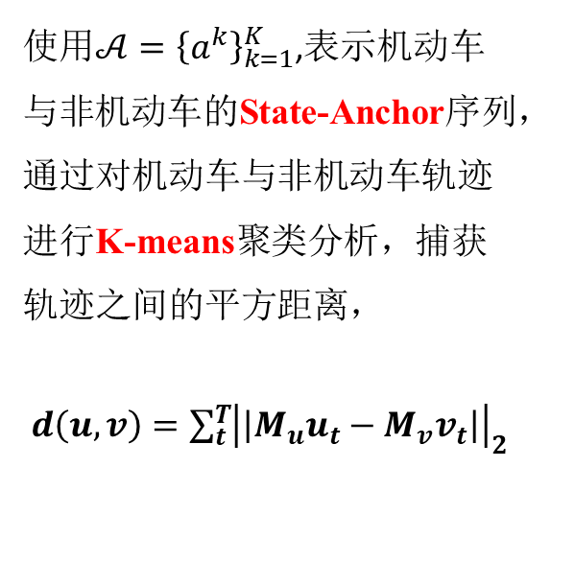
不确定性建模验证分析
使用$𝒜={\left\{a^{k}\right\}}_{k=1}^{K}$,表示机动车与非机动车的State-Anchor序列，通过对机动车与非机动车轨迹进行K-means聚类分析，捕获轨迹之间的平方距离，
$d\left(u,v\right)=\sum_{t}^{T}{{\left|\left|M_{u}u_{t}−M_{v}v_{t}\right|\right|}_{2}}$
机动车不同Anchor类别的聚类可视化分析
Notes:
当Anchor类别为48时，轨迹的聚类效果能够达到较好的水平。
$M_{u}$，$M_{v}$为仿射变换矩阵，用来将智能体的轨迹放在一个以智能体为中心的标准的旋转不变和平移不变的坐标系中，
下图是机动车不同Anchor类别的聚类可视化图，分别取Anchor数量为8，32，48进行可视化分析，直接对轨迹进行学习容易造成模式崩溃的问题（即模型输出轨迹单一化 平均化），分别对机动车、非机动车和行人的轨迹进行可视化分析，通过对数据集中智能体轨迹使用仿射变换，将智能体置于起点为原点的坐标系中，对轨迹点进行可视化分析，使用K-means算法得到数量为K的Anchor轨迹序列

Slide 10
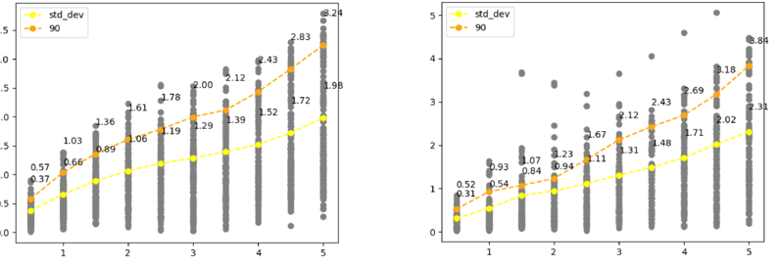
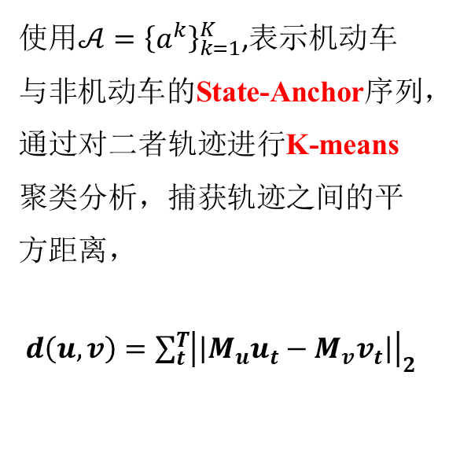
行人不确定性建模验证分析
使用$𝒜={\left\{a^{k}\right\}}_{k=1}^{K}$,表示机动车与非机动车的State-Anchor序列，通过对二者轨迹进行K-means聚类分析，捕获轨迹之间的平方距离，
$d\left(u,v\right)=\sum_{t}^{T}{{\left|\left|M_{u}u_{t}−M_{v}v_{t}\right|\right|}_{2}}$
行人预测难点：
1. 行人不受车道约束
2. 行人交互性强
3. 行人意图不确定性强且短时间变化不明显
机动车与行人Anchor聚类效果对比
行人Anchor聚类效果不理想！
Notes:
处理完机动车和非机动车的不确定性建模，着手对行人进行分析。
由轨迹可视化图可以发现，对于行人而言 由于行人轨迹较为稀疏，且行人不受车道约束 交互性强，意图不确定性强且短时间变化不明显。最后通过机动车与行人的Anchor聚类效果对比发现，行人Anchor聚类效果不理想。

Slide 11
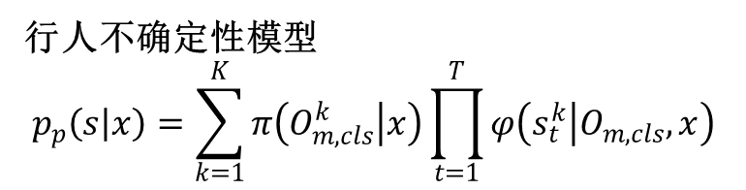
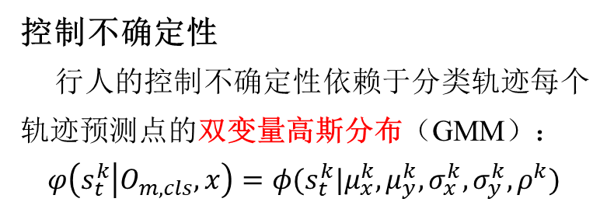
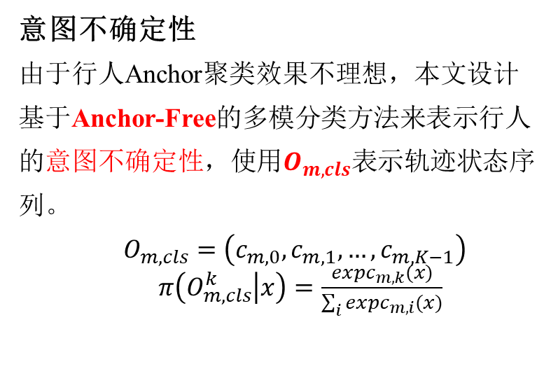
行人不确定性建模
意图不确定性
由于行人Anchor聚类效果不理想，本文设计基于Anchor-Free的多模分类方法来表示行人的意图不确定性，使用$O_{m,cls}$表示轨迹状态序列。
$O_{m,cls}=\left(c_{m,0},c_{m,1},…,c_{m,K−1}\right)$ $π\left(O_{m,cls}^{k} | x\right)=\frac{expc_{m,k}(x)}{\sum_{i}{expc_{m,i}(x)}}$
控制不确定性
行人的控制不确定性依赖于分类轨迹每个轨迹预测点的双变量高斯分布（GMM）：
$φ\left(s_{t}^{k} | O_{m,cls},x\right)=φ(s_{t}^{k}|μ_{x}^{k},μ_{y}^{k},σ_{x}^{k},σ_{y}^{k},ρ^{k})$
行人
行人不确定性模型
$$p_{p}\left(s | x\right)=\sum_{k=1}^{K}{π\left(O_{m,cls}^{k} | x\right)\prod_{t=1}^{T}{φ\left(s_{t}^{k} | O_{m,cls},x\right)} }$$

Slide 12
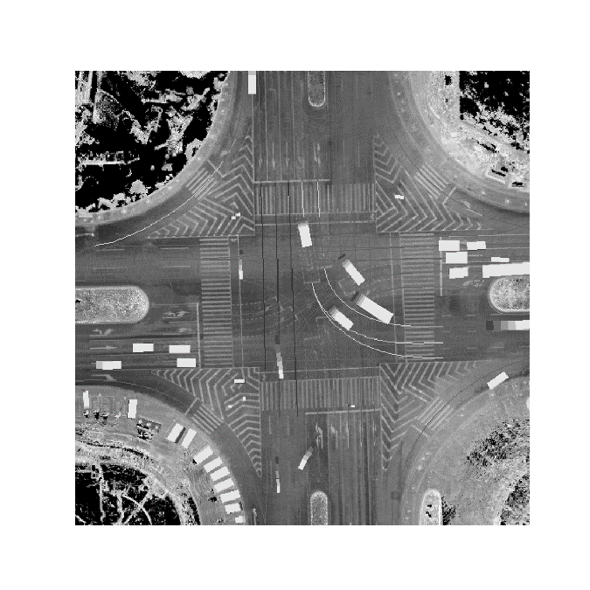
构建轨迹预测数据集
高清静态地图（3通道）
静态地图包括可通行区域、不可通行区域、车道线、人行道、停车线信息，用不同的RGB值表示
智能体历史位置图（5通道）
动态智能体位置地图是障碍物历史位置的映射序列，每一步都有一个通道；
复合栅格地图
原始高清地图
动态红绿灯图（1通道）
交通灯地图包含实时交通灯信息
Notes:
本文采用的数据集样本类型为复合栅格地图，由Baidu-Apollo数据集中原始高清地图处理而来，其由高清静态地图、动态智能体历史位置图和实时交通灯地图组成。
交通场景中涉及智能体之间复杂的交互，例如当车辆行驶在道路上，司机总是受到周围物理环境(如车道线、红绿灯、障碍物信息)和交通环境中智能体(如行人、车辆、非机动车)的影响，

Slide 13
第三部分
机动车、非机动车与行人轨迹预测模型

Slide 14
基于State-Anchor 的多模概率机动车轨迹预测模型
Notes:
机动车多模概率化轨迹预测模型基于State-Anchor搭建，采用MapNET和AgentNET对栅格地图信息和历史轨迹特征信息并行的进行编码，通过Interaction-AttNET交互注意力网络对历史轨迹序列特征和地图场景特征进行整合并提取智能体之间和智能体与环境之间的交互信息，最后通过VehMultiple-PredictionNET预测网络，进行预测。

Slide 15
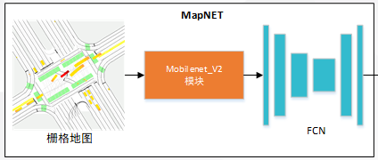
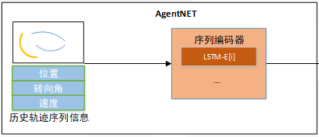
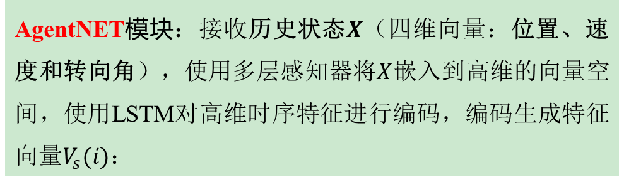
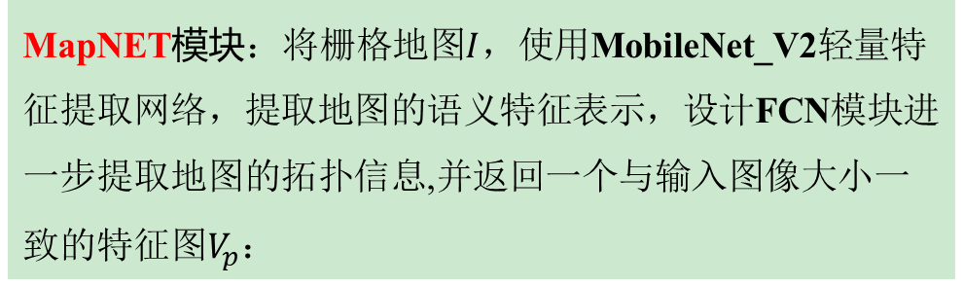
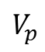
MapNET、AgentNET：精确的时空表示
MapNET模块：将栅格地图$I$，使用MobileNet_V2轻量特征提取网络，提取地图的语义特征表示，设计FCN模块进一步提取地图的拓扑信息,并返回一个与输入图像大小一致的特征图$V_{p}$：
$$V_{p}$$
$$V_{p}=MapNET(I;W_{p})$$
AgentNET模块：接收历史状态$X$（四维向量：位置、速度和转向角），使用多层感知器将$X$嵌入到高维的向量空间，使用LSTM对高维时序特征进行编码，编码生成特征向量$V_{s}(i)：$
$$V_{s}(i)$$
$$V_{s}\left(i\right)=LSTM(MLP\left(X_{i};W_{MLP}\right),h_{LSTM}\left(i\right);W_{LSTM})$$
Notes:
通过这两个模型可以完全提取复杂交通场景中的时空表示，特征图$V_{p}$，其中包含着该场景下做出预测所需要的环境信息、交互信息和历史序列信息。
特征向量$V_{s}(i)$中包含着输入的历史序列特征信息，即智能体的速度、位置变化、转向角等特征信息。

Slide 16
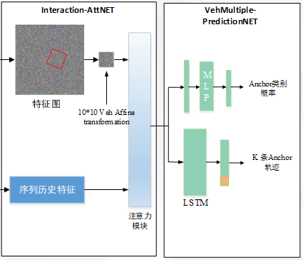
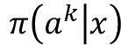
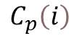
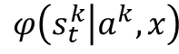
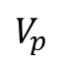
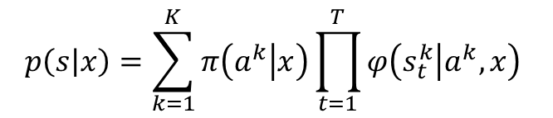
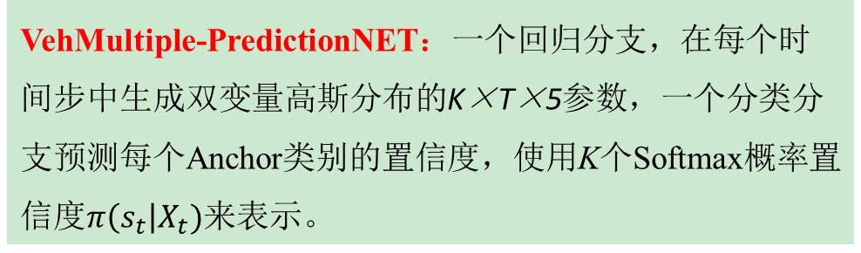
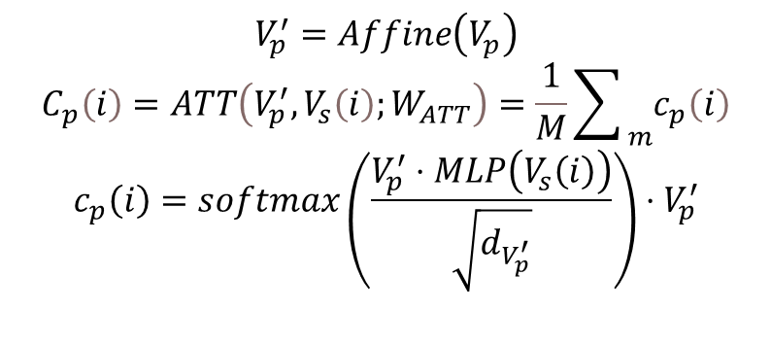
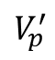
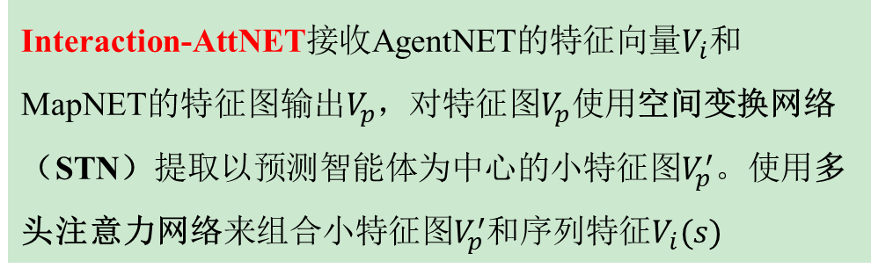
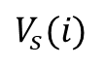
Interaction-AttNET、VehMultiple-PredictionNET：提取交互信息并进行预测
Interaction-AttNET接收AgentNET的特征向量$V_{i}$和MapNET的特征图输出$V_{p}$，对特征图$V_{p}使用$空间变换网络（STN）提取以预测智能体为中心的小特征图$V_{p}^{′}$。使用多头注意力网络来组合小特征图$V_{p}^{′}$和序列特征$V_{i}(s)$
$$V_{p}^{′}$$
$$V_{p}$$
$$V_{p}^{′}=Affine\left(V_{p}\right)$$
$$C_{p}\left(i\right)=ATT\left(V_{p}^{′},V_{s}\left(i\right);W_{ATT}\right)=\frac{1}{M}\sum_{ m}{c_{p}\left(i\right)}$$
$$c_{p}\left(i\right)=softmax\left(\frac{V_{p}^{′}⋅MLP\left(V_{s}\left(i\right)\right)}{\sqrt{d_{V_{p}^{′}}}}\right)⋅V_{p}^{′}$$
$$V_{s}(i)$$
VehMultiple-PredictionNET：一个回归分支，在每个时间步中生成双变量高斯分布的K×T×5参数，一个分类分支预测每个Anchor类别的置信度，使用K个Softmax概率置信度$π\left(s_{t}\right|X_{t})$来表示。
$$p\left(s | x\right)=\sum_{k=1}^{K}{π\left(a^{k} | x\right)\prod_{t=1}^{T}{φ\left(s_{t}^{k} | a^{k},x\right)} }$$
Notes:
交通智能体的行为取决于周围环境、其他障碍物以及智能体之间相互交互的作用。交互注意力模块用于融合从AgentNET和MapNET中提取的特征图和特征向量信息。
针对交互问题，之前的方法中，要么使用排列不变的对称函数，如max、mean或gumbel池化函数，要么使用排序函数（sort function），如基于欧几里德距离^{[28]}的排序函数等。这些方法要么需要舍弃一些可能对交互而言非常重要的特征信息，例如需要设置场景内智能体的最大容纳数量来保持数据维度的一致性，要么需要引入先验偏差，如使用欧氏距离来衡量交互强度^{[45]}，这些都会对预测结果造成负面的影响。
本文提出了一种交互网络Interaction-AttNET，用来提取智能体与周围智能体和环境的交互信息。
对于空间变换$Affine(∙)$模块，使用它来整合一定区域内智能体的特征信息。和主观印象一致，整张地图的信息对于单个智能体来说大多是无用的，我们只会关注在某一区域对自己有影响的信息。例如，行人不关心另一个人行道上的行人，车辆不会关注于远在另一个车道上的车辆，所以基于此设计使用仿射变换网络$Affine(∙)$来提取一个固定大小的特征映射，将整个特征映射到交互感兴趣区域内,并使用注意模块$ATT\left(∙\right)$提取感兴趣区域的交互特征,使用特征$C_{p}(i)$作为包含时空信息的最终编码特征，然后使用提取到的特征输入到机动车预测网络内VehMultiple-PredictionNET进行解码。在实际应用中，机动车的仿射变换的感兴趣区域设为10*10。

Slide 17
基于State-Anchor 的多模概率非机动车轨迹预测模型
Notes:
非机动车模型的整体网络架构和机动车模型一致，由四部分模块组成：MapNET，AgentNET，Interaction-AttNET以及CycMutiple-PredictionNET。模型的输入输出与机动车模型基本一致，唯一区别的点是，在进行交互特征提取时，空间变换网络的仿射变换的感兴趣区域的提取，对于机动车感兴趣区域的大小为10*10，而由于非机动车自身的特点，在设计非机动车的感兴趣区域时，设置其大小为8*8。

Slide 18
基于Anchor-Free的多模概率行人轨迹预测模型
Notes:
接下来是行人的轨迹预测模型，同样在进行交互特征提取时，空间变换网络的仿射变换的感兴趣区域的提取，感兴趣区域的大小设置为5*5

Slide 19
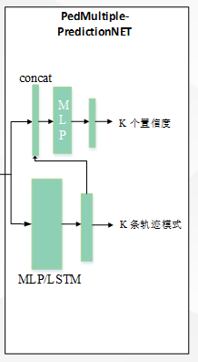
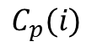
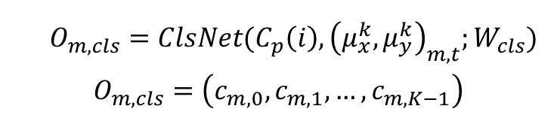
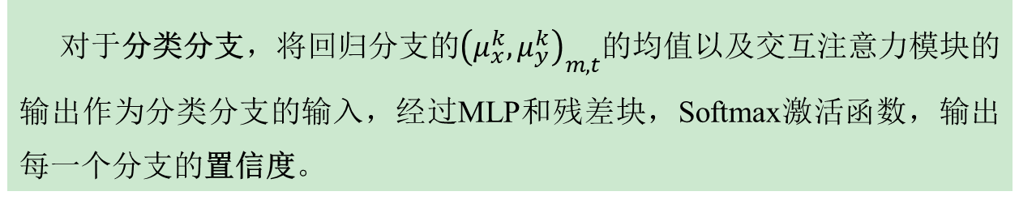
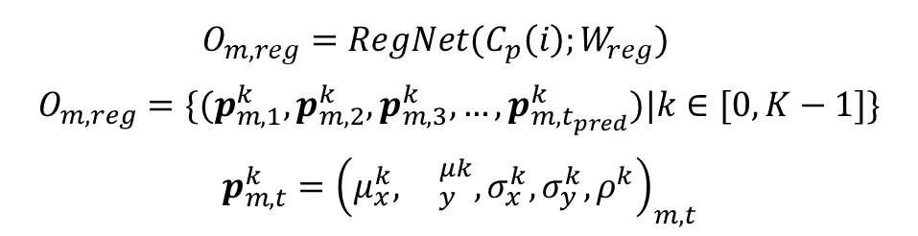
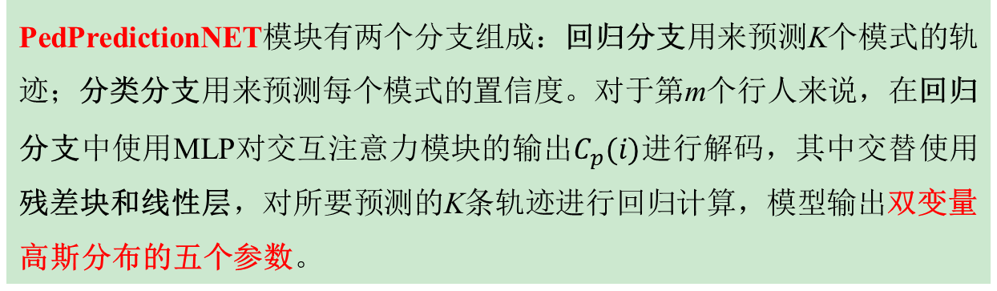
基于Anchor-Free的多模概率行人轨迹预测模型
PedPredictionNET模块有两个分支组成：回归分支用来预测K个模式的轨迹；分类分支用来预测每个模式的置信度。对于第m个行人来说，在回归分支中使用MLP对交互注意力模块的输出$C_{p}(i)$进行解码，其中交替使用残差块和线性层，对所要预测的K条轨迹进行回归计算，模型输出双变量高斯分布的五个参数。
$$O_{m,reg}=RegNet(C_{p}\left(i\right);W_{reg})$$
$$O_{m,reg}=\{(p_{m,1}^{k},p_{m,2}^{k},p_{m,3}^{k},…,p_{m,t_{pred}}^{k})|k∈[0,K−1]\}$$
$$p_{m,t}^{k}={\left(μ_{x}^{k},{}_{y}^{μk},σ_{x}^{k},σ_{y}^{k},ρ^{k}\right)}_{m,t}$$
对于分类分支，将回归分支的${\left(μ_{x}^{k},μ_{y}^{k}\right)}_{m,t}$的均值以及交互注意力模块的输出作为分类分支的输入，经过MLP和残差块，Softmax激活函数，输出每一个分支的置信度。
$$O_{m,cls}=ClsNet({C_{p}\left(i\right),{\left(μ_{x}^{k},μ_{y}^{k}\right)}_{m,t};W}_{cls})$$
$$O_{m,cls}=\left(c_{m,0},c_{m,1},…,c_{m,K−1}\right)$$
Notes:
由于行人轨迹随机性机动性强，且行人在短时间里只能进行短距离移动的特点，本文设计了anchor-free的建模方法，在预测模块进行了相应的改动。首先是
这样就预测了k条轨迹，以及每条轨迹的概率值。

Slide 20
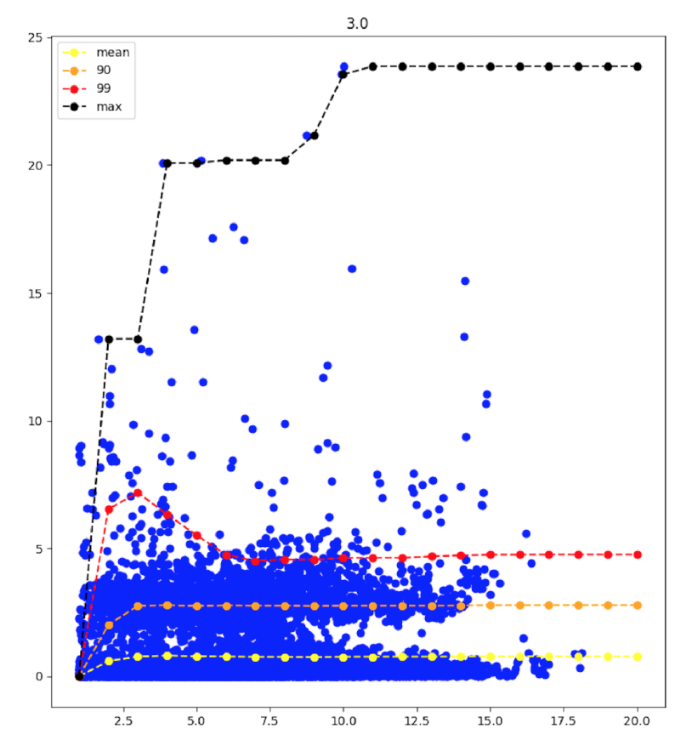
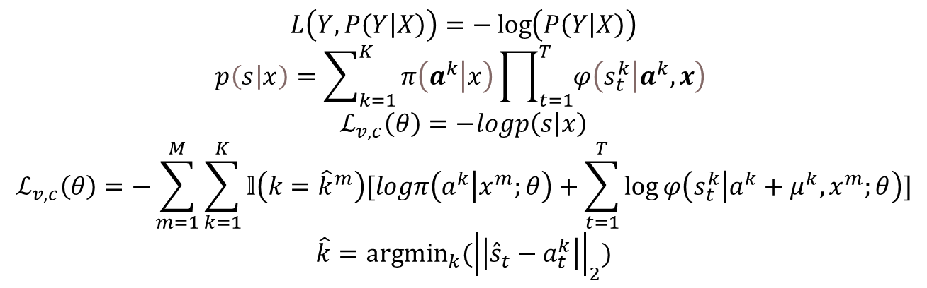

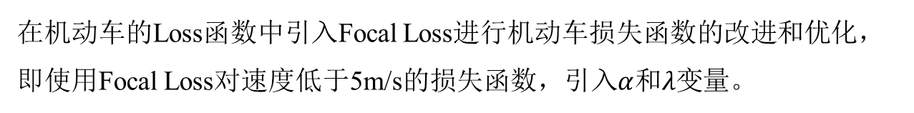
机动车、非机动车与行人模型损失函数设计
机动车与非机动车模型损失函数设计
机动车与非机动车模型使用的损失函数通过负对数似然函数构造：
$$L\left(Y,P\left(Y | X\right)\right)=−\log\left(P\left(Y | X\right)\right)$$
$$p\left(s | x\right)=\sum_{k=1}^{K}{π\left(a^{k} | x\right)\prod_{t=1}^{T}{φ\left(s_{t}^{k} | a^{k},x\right)} }$$
$$ℒ_{v,c}\left(θ\right)=−logp\left(s | x\right)$$
$$ℒ_{v,c}\left(θ\right)=−\sum_{m=1}^{M}{\sum_{k=1}^{K}{𝕝\left(k={\hat{k}}^{m}\right)[logπ\left(a^{k} | x^{m};θ\right)+\sum_{t=1}^{T}{log⁡φ\left(s_{t}^{k} | a^{k}+μ^{k},x^{m};θ\right)}]}}$$
$$\hat{k}={argmin}_{k}⁡({\left|\left|{\hat{s}}_{t}−a_{t}^{k}\right|\right|}_{2})$$
在机动车的Loss函数中引入Focal Loss进行机动车损失函数的改进和优化，即使用Focal Loss对速度低于5m/s的损失函数，引入$α$和$λ$变量。
$$ℒ_{v}\left(θ\right)=\left\{\begin{aligned}&αℒ_{v,c}{\left(θ\right)}^{λ}, v<5m/s \\ &ℒ_{v,c}\left(θ\right), v≥5m/s\end{aligned}\right.$$
误差与速度关系图
Notes:
接下来开始设计机动车、非机动车以及行人模型的损失函数，首先是机动车与非机动车模型，由于俩模型基于anchor搭建，所以模型使用不确定性模型公式作为目标函数进行优化。
损失函数使用负对数似然函数进行构造，对不确定性公式取负对数，其中约束分类分支，约束回归分支.
由误差与机动车速度关系图，对于低速端的模型优化效果欠佳，所以在机动车损失函数中引入。改进低速段的loss。

Slide 21
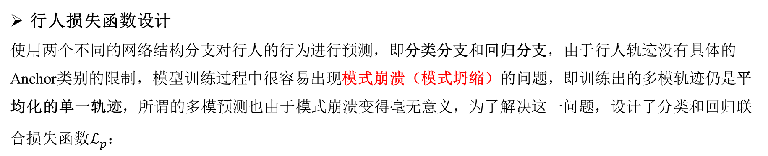
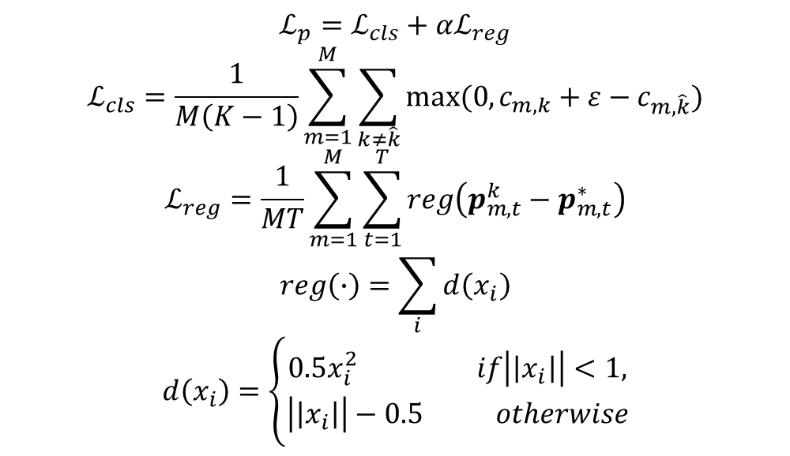
机动车、非机动车与行人模型损失函数设计
行人损失函数设计
使用两个不同的网络结构分支对行人的行为进行预测，即分类分支和回归分支，由于行人轨迹没有具体的Anchor类别的限制，模型训练过程中很容易出现模式崩溃（模式坍缩）的问题，即训练出的多模轨迹仍是平均化的单一轨迹，所谓的多模预测也由于模式崩溃变得毫无意义，为了解决这一问题，设计了分类和回归联合损失函数$ℒ_{p}$：
$$ℒ_{p}=ℒ_{cls}+αℒ_{reg}$$
$$ℒ_{cls}=\frac{1}{M\left(K−1\right)}\sum_{m=1}^{M}{\sum_{k≠\hat{k}}{max⁡(0,c_{m,k}+ε−c_{m,\hat{k}})}}$$
$$ℒ_{reg}=\frac{1}{MT}\sum_{m=1}^{M}{\sum_{t=1}^{T}{reg\left(p_{m,t}^{k}−p_{m,t}^{∗}\right)}}$$
$$reg\left(∙\right)=\sum_{i}{d\left(x_{i}\right)}$$
$$d\left(x_{i}\right)=\left\{\begin{aligned}0.5x_{i}^{2} if\left|\left|x_{i}\right|\right|<1, \\ \left|\left|x_{i}\right|\right|−0.5 otherwise\end{aligned}\right.$$
最大间隔（Max-Margin）损失
Notes:
最后是行人模型的损失函数，与基于Anchor的机动车和非机动车轨迹预测问题不同，在进行行人轨迹预测建模时，
在进行分类损失计算时，针对于不同轨迹寻找一个与GT的终点位移误差（FDE）最小的轨迹类别作为模型预测值与真值之间的差距，使用最大间隔（Max-Margin）损失构建损失函数：
由于使用最大间隔损失函数，使得模型能够很好的避免模式崩溃的问题。而对于回归损失，为了避免使用简单的L1损失函数，有不可导点的缺陷，设计使用Smooth-L1损失函数优化所有的轨迹预测序列：

Slide 22
第四部分
多任务多模概率化轨迹预测模型
Notes:
之前介绍了交通场景中的机动车，非机动车和行人轨迹预测模型，并进行了相应模型损失函数的设计，但是在实际应用场景中，将不同种类的智能体分开预测，无疑增加了模型的复杂程度，所以本章希望通过一个网络模型，对场景中的智能体实现多模态的多模概率轨迹预测

Slide 23
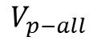
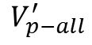
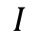







多任务多模概率化轨迹预测模型网络架构
$$V_{p−all}=MultiMapNet\left(I ; W_{p^{′}}\right)$$
$$V_{p−all}^{′}=Affine\left(V_{p−all}\right)$$
MapNET和AgentNET通过共享特征图和历史序列信息，可以省去单独逐类别的进行特征提取和编码，提高模型预测多类别智能体轨迹的效率。
Interaction-AttNET：通过使用STN网络和注意力机制，可以获取感兴趣区域内的注意力特征向量。针对不同种智能体，设计不同大小的截取区域，机动车的感兴趣区域$10×10$，非机动车$8×8$，行人$4×4$。
$$C_{p−all}\left(i\right)=ATT\left(V_{p−all}^{′},V_{s−all}\left(i\right);W_{ATT}\right)=\frac{1}{M}\sum_{m=1}^{M}{c_{p−all}\left(i\right)}$$
$$c_{p−all}\left(i\right)=softmax\left(\frac{V_{p−all}^{′}⋅MLP\left(V_{s−all}\left(i\right)\right)}{\sqrt{d_{V_{p−all}^{′}}}}\right)⋅V_{p−all}^{′}$$
$$V_{s−all}\left(i\right)=LSTM\left(M , L , P\left(X_{i} ; W_{MLP}\right)h_{LSTM}\left(i\right)W_{LSTM}^{′}\right)$$
Notes:
我们提出了多任务多模概率轨迹预测模型由四部分组成，分别是MapNET，Interaction-AttNET，AgentNET和Multiple-PredictionNET。
MapNET：对复合栅格地图内的智能体（机动车，非机动车和行人）同时进行图像级别的特征提取，通过MobileNet-V2提取栅格地图的初始特征图并利用FCN模块进一步提取模型内交通物理场景的拓扑关系，用来表征地图上所有智能体的历史序列信息和交通环境信息（车道，人行道，红绿灯线等），输出一个和输入地图大小一致的特征图$V_{p−all}$
AgentNET：处理复合栅格地图的同时，并行的提取各智能体的历史序列轨迹信息，通过LSTM模块提取各智能体的时序特征：
得
到模型编码的特征信息$V_{s−all}(i)$和$V_{p−all}$，网络模型开始进行特征的融合和交互，实现场景内各智能体之间的交互建模，考虑到模型的效率和速度问题，采用共享特征图$V_{p−all}$的建模方法，针对每一个智能体，使用空间变换网络（STN），截取一定区域的特征图，作为该智能体的感兴趣区域，

Slide 24
网络预测分支架构
Notes:
多任务多模概率轨迹预测模型由四部分组成，分别是MapNET，Interaction-AttNET，AgentNET和Multiple-PredictionNET。
MapNET：用来将建模好的符合栅格地图$I$进行处理，对复合栅格地图内的智能体（机动车，非机动车和行人）同时进行图像级别的特征提取，通过MobileNet-V2提取栅格地图的初始特征图并利用FCN模块进一步提取模型内交通物理场景的拓扑关系，用来表征地图上所有智能体的历史序列信息和交通环境（车道，人行道，红绿灯线等），输出一个和输入地图大小一致的特征图$V_{p−all}$

Slide 25

模型损失函数
多任务多模概率轨迹预测模型的损失函数$𝓛$由三部分组成，分别是机动车多模概率预测模型的损失函数$ℒ_{v}\left(θ\right)$，非机动车多模概率预测模型的损失函数$ℒ_{c}\left(θ\right)$以及行人多模概率轨迹预测模型的损失函数$ℒ_{p}\left(θ\right)$。
$$ℒ=αℒ_{v}\left(θ\right)+βℒ_{c}\left(θ\right)+γℒ_{p}\left(θ\right)$$
$$ℒ_{v}\left(θ\right)=\left\{\begin{aligned}α𝓁_{v}{\left(θ\right)}^{λ}, v<5m/s \\ 𝓁_{v}\left(θ\right), v≥5m/s\end{aligned}\right.$$
$$𝓁_{v}\left(θ\right)=−\sum_{m=1}^{M}{\sum_{k=1}^{K}{\left[𝕝\left(k={\hat{k}}^{m}\right)[logπ\left(a^{k} | x^{m};θ\right)+\sum_{t=1}^{T}{log⁡φ\left(s_{t}^{k} | a^{k}+μ^{k},x^{m};θ\right)}]\right]}}$$
$$ℒ_{c}\left(θ\right)=−\sum_{m=1}^{M}{\sum_{k=1}^{K}{\left[𝕝\left(k={\hat{k}}^{m}\right)[logπ\left(a^{k} | x^{m};θ\right)+\sum_{t=1}^{T}{log⁡φ\left(s_{t}^{k} | a^{k}+μ^{k},x^{m};θ\right)}]\right]}}$$
$$ℒ_{p}=\frac{1}{M\left(K−1\right)}\sum_{m=1}^{M}{\sum_{k≠\hat{k}}{max (0,c_{m,k}+ε−c_{m,\hat{k}})}}+δ\frac{1}{MT}\sum_{m=1}^{M}{\sum_{t=1}^{T}{reg\left(p_{m,t}^{k}−p_{m,t}^{∗}\right)}}$$
Notes:
多任务多模概率轨迹预测模型由四部分组成，分别是MapNET，Interaction-AttNET，AgentNET和Multiple-PredictionNET。
MapNET：用来将建模好的符合栅格地图$I$进行处理，对复合栅格地图内的智能体（机动车，非机动车和行人）同时进行图像级别的特征提取，通过MobileNet-V2提取栅格地图的初始特征图并利用FCN模块进一步提取模型内交通物理场景的拓扑关系，用来表征地图上所有智能体的历史序列信息和交通环境（车道，人行道，红绿灯线等），输出一个和输入地图大小一致的特征图$V_{p−all}$

Slide 26



数据集及评价指标
改进的Baidu-Apollo预测数据集
数据集按照训练集，测试集，验证集划分，机动车集合有555M，50M，50M；非机动车集合有60M、10M、10M；行人集合有45M、10M和10M。每条轨迹的长度为11秒。
Baidu-Apollo测试轨迹数量为：机动车的轨迹数量为32487条，非机动车轨迹29589条，行人轨迹10493条。
轨迹类型 | 未识别类型 | 直行 | 左转 | 右转 | 总计
机动车 | 8628 | 17740 | 3837 | 2282 | 32487
非机动车 | 14983 | 11146 | 2042 | 1418 | 29589
行人 | 10149 | 255 | 59 | 30 | 10493
Notes:
接下来是数据集及评价指标 我们使用改进的百度-apollo预测数据集，800m的数据量 测试轨迹数量 72569条，通过对轨迹类型的可视化分析，机动车，非机动车，行人的未识别类型所占比例逐步提高，这也验证了行人没有固定的模式遵循。
为验证各类模型的有效性，我们使用改进的baidu-apollo数据集，用来评测所有模型的性能
72569
由机动车和非机动车测试集的数据，表明直行轨迹的数据量占数据集的主要部分，是复杂交通场景中机动车和非机动车最为主要的交通行为，对比轨迹类型分布图，从机动车到行人未识别类型所占的比例逐步升高，也进一步证明了对行人无法使用Anchor去区别各个模式。

Slide 27

评价指标
平均位移误差(Average Displacement Error，ADE)
平均位移误差定义为每个时间步长中实际轨迹与预测轨迹序列之间的欧氏距离(Euclidean Distance)；
$minADE={\min\left(\frac{1}{n}\sum_{i=1}^{n}{\sum_{t=1}^{T}{{‖s_{i,t}^{k}−s_{i,t}^{gt}‖}_{2}}}\right)}_{k∈\left[1,K\right]}$
2）终点位移误差(Final Displacement Error，FDE)
终点位移误差定义为实际轨迹与最终位置预测轨迹序列之间的欧氏距离。
$minFDE={\min\left(\frac{1}{n}\sum_{i=1}^{n}{{‖s_{i,T}^{k}−s_{i,T}^{gt}‖}_{2}}\right)}_{k∈\left[1,K\right]}$
3）召回率(Recall)
召回率用来衡量预测轨迹的稳定性，即在3s时刻预测点与真实点的差值分别小于（1.5m，1m，0.85m）。
$Recall=\left\{\begin{aligned}(\sum_{k=0}^{K−1}{𝕝_{v}(diff\left(s_{i,3}^{k},s_{i,3}^{gt}\right))})/K \\ (\sum_{k=0}^{K−1}{𝕝_{c}(diff\left(s_{i,3}^{k},s_{i,3}^{gt}\right))})/K \\ (\sum_{k=0}^{K−1}{𝕝_{p}(diff\left(s_{i,3}^{k},s_{i,3}^{gt}\right))})/K\end{aligned}\right.$
4）准确率(Accuary)-----只用来评测机动车与非机动车
最终预测位置与真实轨迹最终位置，在同一车道内。
Notes:
我们使用ADE FDE RECALL 准确率作为模型的评价指标

Slide 28
机动车与非机动车预测结果定量分析
机动车与非机动车的轨迹预测方法与三种基线模型UKF、STP、MDN进行比较：
•无迹卡尔曼滤波（Unscented Kalman Filter，UKF），按照时间的先后顺序向前传播估计状态;
•单一轨迹预测模型（Single Trajectory Prediction，STP）；
•MDN，轨迹空间上的高斯混合模型。
142.9%，44.1%
 | 单一任务的轨迹预测模型
机动车 | MinADE |  |  | MinFDE |  |  | Recall |  |  | Accuary（5s）
 | 1s | 3s | 5s | 1s | 3s | 5s | 1s | 3s | 5s
UKF | 1.03 | 2.16 | 3.98 | 1.19 | 3.83 | 6.99 | 0.71 | 0.24 | 0.09 | 0.22
STP | 0.52 | 1.54 | 2.87 | 0.58 | 3.28 | 6.34 | 0.86 | 0.31 | 0.11 | 0.34
MDN | 0.49 | 1.37 | 2.56 | 0.54 | 2.76 | 5.21 | 0.91 | 0.35 | 0.15 | 0.46
Ours1 | 0.28 | 0.84 | 1.65 | 0.38 | 1.66 | 3.66 | 0.98 | 0.59 | 0.27 | 0.65
Ours2 | 0.23 | 0.62 | 1.20 | 0.29 | 1.18 | 2.57 | 0.98 | 0.78 | 0.39 | 0.87
Ours3 | 0.20 | 0.54 | 1.04 | 0.25 | 1.00 | 2.16 | 0.99 | 0.85 | 0.43 | 0.94
非机动车 | MinADE |  |  | MinFDE |  |  | Recall |  |  | Accuary（5s）
 | 1s | 3s | 5s | 1s | 3s | 5s | 1s | 3s | 5s
UKF | 1.15 | 2.07 | 4.38 | 1.23 | 3.47 | 7.28 | 0.69 | 0.27 | 0.12 | 0.22
STP | 0.62 | 1.42 | 3.57 | 0.83 | 3.21 | 6.32 | 0.80 | 0.28 | 0.14 | 0.23
MDN | 0.53 | 1.17 | 3.02 | 0.64 | 2.05 | 5.15 | 0.86 | 0.49 | 0.23 | 0.48
Ours1 | 0.36 | 1.06 | 2.04 | 0.48 | 2.08 | 4.46 | 0.98 | 0.53 | 0.23 | 0.47
Ours2 | 0.30 | 0.85 | 1.61 | 0.40 | 1.62 | 3.43 | 0.99 | 0.65 | 0.35 | 0.67
Ours3 | 0.27 | 0.75 | 1.40 | 0.35 | 1.39 | 2.92 | 0.99 | 0.72 | 0.41 | 0.78
Notes:
对机动车与非机动车的预测结果进行定量分析，其将其与无极卡尔曼滤波 单一轨迹预测模型 和 高斯混合模型进行对比 分析 单一任务模型的机动车与非机动车模型相较于主流模型都有了很大提升。
当预测Anchor的数目为3时，机动车3s点的ADE、FDE达到了0.54和1.00，3s点的召回率达到了0.85，较之前模型提高了142.9%，较Anchor预测取值为1时，3s点召回率提高了44.1%；
同样非机动车模型在k=3时性能达到最优。
表中的比较指标包括模型在不同轨迹类型中预测1s，3s，5s轨迹时的minADE，minFDE，Recall以及Accuracy，表中机动车模型Ours1，Ours2，Ours3分别为预测模块预测头K = 1，2，3时的模型
相较于当前主流的机动车和非机动车预测模型有了很大的提升

Slide 29
机动车与非机动车多任务轨迹预测模型
 | 多任务轨迹预测模型
机动车 | MinADE |  |  | MinFDE |  |  | Recall |  |  | Accuary（5s）
 | 1s | 3s | 5s | 1s | 3s | 5s | 1s | 3s | 5s
UKF | 1.03 | 2.16 | 3.98 | 1.19 | 3.83 | 6.99 | 0.71 | 0.24 | 0.09 | 0.22
STP | 0.52 | 1.54 | 2.87 | 0.58 | 3.28 | 6.34 | 0.86 | 0.31 | 0.11 | 0.34
MDN | 0.49 | 1.37 | 2.56 | 0.54 | 2.76 | 5.21 | 0.91 | 0.35 | 0.15 | 0.46
Multi-Ours1 | 0.25 | 0.81 | 1.62 | 0.34 | 1.63 | 3.65 | 0.98 | 0.58 | 0.26 | 0.64
Multi-Ours2 | 0.19 | 0.58 | 1.15 | 0.25 | 1.12 | 2.50 | 0.99 | 0.80 | 0.39 | 0.88
Multi-Ours3 | 0.17 | 0.50 | 0.99 | 0.21 | 0.95 | 2.08 | 0.99 | 0.87 | 0.43 | 0.95
非机动车 | MinADE |  |  | MinFDE |  |  | Recall |  |  | Accuary（5s）
 | 1s | 3s | 5s | 1s | 3s | 5s | 1s | 3s | 5s
UKF | 1.15 | 2.07 | 4.38 | 1.23 | 3.47 | 7.28 | 0.69 | 0.27 | 0.12 | 0.22
STP | 0.62 | 1.42 | 3.57 | 0.83 | 3.21 | 6.32 | 0.80 | 0.28 | 0.14 | 0.23
MDN | 0.53 | 1.17 | 3.02 | 0.64 | 2.05 | 5.15 | 0.86 | 0.49 | 0.23 | 0.48
Multi-Ours1 | 0.41 | 1.12 | 2.06 | 0.55 | 2.13 | 4.31 | 0.97 | 0.46 | 0.19 | 0.45
Multi-Ours2 | 0.35 | 0.91 | 1.61 | 0.45 | 1.65 | 3.25 | 0.98 | 0.58 | 0.31 | 0.67
Multi-Ours3 | 0.32 | 0.80 | 1.41 | 0.41 | 1.43 | 2.81 | 0.98 | 0.64 | 0.38 | 0.77
Notes:
在多任务预测模型表中，展示了多任务模型的机动车和非机动车分支的预测效果的数据。机动车的多任务模型要比单一任务模型的性能优异
，3s点的召回率要提高了2%，而非机动车分支的性能略有下降，这是因为进行多任务模型的训练时，会使得模型在处理一个任务时，发挥的作用大，而另一个任务的性能则会稍微减弱，且同一张复合栅格地图中，机动车的数量也要比非机动车的数量多。

Slide 30



多任务模型机动车分支的预测轨迹效果可视化
Notes:
从预测的48条Anchor轨迹中，挑选top3（即概率值最大的前三条轨迹）轨迹进行可视化分析，红色轨迹线为Anchor标签轨迹线，蓝色轨迹线为轨迹预测线，绿色轨迹线为GT轨迹，预测轨迹线上分别在3s点和5s点，将该预测点的双变量高斯分布绘制出来，椭圆的大小，代表着预测轨迹点的不确定性区间的大小，不确定性区间越小，表明该点的方差越小，说明该点的预测置信度越高。
机动车处于进入左转等待区的状态，预测出该车将减速到停止线前
但是由于对向车道是开启的，复合栅格地图中的红绿灯线是没有的，所以模型预测出来的两条预测线都是减速到停止线前，其中一条预测线，预测出车辆将要启动，但其置信度较低，仅为9%，在实际应用中影响较小
右转场景中，
直行场景，预测的多条轨迹线贴合于真实轨迹，且3s点5s点的置信度很高。
真实轨迹位于车道2和车道3的实线上，而模型预测线位于车道2，体现了采用车道线这一拓扑信息的优点。

Slide 31

多任务模型机动车分支与单一任务机动车模型预测可视化对比图
发散
多任务模型
单一任务模型
Notes:
将多任务模型机动车分支与单一任务模型进行比较，对于转弯场景，单一任务模型预测效果更为发散，预测线分布于该向的所有车道上，而多任务模型则倾向于预测与真实轨迹相近或相邻的车道位置。

Slide 32


多任务模型机动车分支与机动车模型预测可视化对比图
不合理
多任务模型
单一任务模型
Notes:
在该场景中，前方车辆已经停止，单一任务模型预测出一条，绕过该车辆的轨迹预测线，而这条预测的轨迹线是不合理的，
而多任务模型能够很好的预测出，机动车下一步的动作，即该车辆会向前移动并逐渐靠近前方车辆进而停止前进，而这更符合驾驶员的驾驶习惯，更具有合理性。
因为机动车在道路行驶过程中，发现前面是红灯，且前车已经减速或者停止，机动车是不会采取绕过前车的行为，该机动车大概率会采取停车或减速的措施。

Slide 33


多任务模型非机动车分支与非机动车模型预测可视化对比图
多模预测
多任务模型
单一任务模型
Notes:
单一任务模型的非机动车分支的精度比多任务模型的非机动车分支的精度要高，多任务模型，倾向于多模预测，在预测与GT最为接近轨迹的同时，还预测另外的社会可接受的轨迹。

Slide 34
行人预测结果分析-模型定量分析
LSTM，一种数据驱动的轨迹预测方法。
Social -LSTM，将每个行人与一个LSTM单元关联起来，利用栅格占有图模型收集并预测邻近行人的隐藏状态。
Social GAN，基于GAN网络方法，对行人轨迹进行多模预测。
Sophie，基于物理场景和社会注意的轨迹预测生成模型。
Social-BiGAT，基于图注意力网络的轨迹预测生成模型。
Social-STGCNN，一种使用图网络建模和时间卷积预测的轨迹预测模型。
模型 | 时间 | minADE | minFDE | Recall
Linear | 5s | 1.43 | 2.98 | 0.15
LSTM | 5s | 1.01 | 1.98 | 0.43
S-LSTM | 5s | 0.89 | 1.72 | 0.51
S-GAN-20P | 5s | 0.61 | 1.21 | 0.75
Sophie | 5s | 0.70 | 1.43 | 0.59
Social-BiGAT | 5s | 0.69 | 1.30 | 0.71
Social-STGCNN | 5s | 0.71 | 1.35 | 0.82
 | 1s | 0.22 | 0.24 | 0.99
Our Model (K=1) | 3s | 0.45 | 0.78 | 0.88
 | 5s | 0.75 | 1.48 | 0.68
 | 1s | 0.17 | 0.17 | 0.99
Our Model (K=3) | 3s | 0.32 | 0.49 | 0.96
 | 5s | 0.52 | 0.94 | 0.85
Notes:
将行人模型与6种模型对比，模型在各个指标上都优于当前主流模型。当k=3时，模型性能达到最后。
由于行人轨迹预测领域是轨迹预测中最为发展起来的，行人模型算法与机动车和非机动车算法不同。采用最具代表性的Linear, LSTM, Social LSTM, Social GAN, Sophie, Social- bigat, Social- stgcnn作为比较基准。
多任务多模概率预测模型在各个指标上都明显优于其他模型，多任务模型通过使用了复合栅格地图，而不是直接将传感器的图像输入到模型中，模型可以有效地学习地图的拓扑结构关系和交通智能体之间复杂的相互作用。在上述的工作中，行人的状态是独立编码的，因此不能准确捕捉全局地图拓扑与单个行人之间的联系。多任务模型通过使用将场景特征图和行人序列特征连接起来的交互注意模块，使得模型能够很好地建模语义特征。

Slide 35
行人多任务多模预测结果可视化分析
等待
违反交规
交互
Notes:
行人多任务模型可视化分析得：
(a, b, c)所示，模型预测了不同路口轨迹预测的性能，
(d)中行人处于交通密集的T形路口，模型预测此时行人处于等待状态，这种情况在自动驾驶任务中尤其常见。
(e, f) 可以准确预测出行人违反交通规则的特殊情况，
f)中行人在人行道上行走并且处于红绿灯变化瞬间的状态，模型预测出该行人快速穿过人行道，在最后一个图中，可以看到行人模型可以很好地处理与车辆的交互。
。

Slide 36

预测效果可视化
北京亦庄 百度Apollo自动驾驶汽车 多任务多模概率预测模型算法测试
Notes:
预测效果可视化图

Slide 37


预测效果可视化
单一任务模型
多任务模型
Notes:
预测效果可视化图

Slide 38
第五部分
总结与展望

Slide 39
总结与展望
改进了Baidu-Apollo数据集，构建了包含道路高清地图和障碍物历史序列信息的复合栅格地图；
对机动车、非机动车和行人进行不确定性建模，并搭建各智能体的单一轨迹预测模型；
对机动车，非机动车和行人模型进行多任务融合训练，设计多任务损失函数，并通过定量、定性以及可视化分析验证了多任务轨迹预测模型的性能。
采用更为先进的地图拓扑关系来提升模型预测的准确性和可解释性；
创建一个各种信息完备的第一人称视角的大型数据集，对于处理没有实时高精地图的场景仍然是必要的；
设计轻量化的网络结构、使用TensorRT框架进行推理提速以及模型压缩或者障碍物筛选，进一步提高模型预测的效率。
展望
总结

Slide 40
总结与展望
攻读硕士学位期间发表学术论文情况
1. 李琳辉, 周彬, 连静, 周雅夫. 基于社会注意力机制的行人轨迹预测方法研究. 通信学报, 2020, 41(06): 175-183. EI检索期刊.
2. Linhui Li, Bin Zhou, Jing Lian, et al. Multi-PPTP: Multiple Probabilistic Pedestrian Trajectory Prediction in the complex junction scene. IEEE Transactions on Intelligent Transportation Systems (ITS). 2020. （Under review本硕士论文第四章）
3. 李琳辉, 周彬, 连静, 周雅夫. 行人轨迹预测方法综述. 智能科学与技术学报, 2020, 12: 56-68.（本硕士论文第一章）
4. 连静, 王欣然, 李琳辉, 周雅夫, 周彬. 基于人-车交互的行人轨迹预测. 中国公路学报, 2020.
5. 连静, 王欣然, 李琳辉, 周彬, 周雅夫, 杨曰凯. 一种基于人车交互的LSTM神经网络行人轨迹预测方法：中国，发明专利，CN 111161322 A.
6. Jing Lian, Weiwei Ren, Yafu Zhou, Bin Zhou. STGCN: Pedestrian Trajectory Prediction Based on a Spatio-temporal Graph Convolutional Neural Network. Neurocomputing, 2021.（Under review）
Notes:
不足2：建立的车辆二自由度动力学模型忽略了载荷的转移；轮胎模型采用线性函数近似描述，可能导致车辆在高速转弯工况出现模型失配的情况。

Slide 41
THANKS
—感谢各位老师的批评指正—
答辩人：周彬
指导老师：李琳辉

